Slide 1
ПРОФИЛАКТИКА ЭМОЦИОНАЛЬНОГО ВЫГОРАНИЯ У ПЕДАГОГОВ ОО
Тарбаева О.С., педагог-психолог МАОУ СОШ №60, РЦО

Slide 2
СИНДРОМ ЭМОЦИОНАЛЬНОГО ВЫГОРАНИЯ (СЭВ)
СЭВ – это понятие, введённое в психологию американским психиатром Гербертом Фрейденбергером в 1974 году, для описания деморализации, разочарования и крайней усталости, наблюдаемых у специалистов, работающих в системе профессий «человек-человек».
Синдром эмоционального выгорания представляет собой состояние эмоционального, умственного истощения, физического утомления, возникающее в результате хронического стресса на работе.
Может характеризоваться нарушением продуктивности в работе, усталостью, бессонницей, повышенной подверженностью к соматическим заболеваниям, употреблению алкоголя или других психоактивных веществ, депрессивным состояниям.

Slide 3
Признаки выгорания: Изменение поведения: скука, сопротивление при выходе на работу, опоздания, употребление психоактивных веществ, подверженность несчастным случаям, снижение креативности. Изменение в чувствах: депрессия, чувство неудачи, вины, горечи, раздражительность, чувство придирок. Изменения в мышлении: снижение концентрации внимания, ригидность, подозрительность, недоверчивость, менталитет жертвы, черствость. Изменение здоровья: нарушение сна, утомляемость, снижение иммунитета.

Slide 4
Анкета оценки синдрома эмоционального выгорания
 | Почти никогда – 0 баллов | Иногда – 1 балл | Часто – 2 балла | Почти всегда – 3 балла
1. Я чувствую себя эмоционально опустошенным к концу рабочего дня
2. Я плохо засыпаю из-за переживаний, связанных с работой
3. Эмоциональная нагрузка на работе слишком велика для меня
4. После рабочего дня я могу срываться на своих близких
5. Я чувствую, что мои нервы натянуты до предела
6. Мне сложно снять эмоциональное напряжение, возникающее у меня после рабочего дня
7. Моя работа плохо влияет на мое здоровье
8. После рабочего дня у меня уже ни на что не остается сил
9. Я чувствую себя перегруженным проблемами других людей
Интерпретация результатов: Ответы на каждый вопрос оцениваются по 4-х балльной шкале: почти никогда – 0 баллов, иногда – 1 , часто – 2, почти всегда – 3 балла. Оценка результатов:
суммарный показатель эмоционального выгорания: менее 3-х баллов – низкий; 3-12 – средний; выше 12 — высокий.

Slide 5
Фазы развития СЭВ (по Селье)
I Фаза напряжения.
Является предвестником и «запускающим» механизмом в формировании эмоционального выгорания. Развитию СЭВ предшествует период повышенной активности, когда человек полностью поглощён работой, отказывается от потребностей, с ней не связанных, забывает о собственных нуждах. Если эти старания работника адекватно оцениваются, поддерживаются, если человек получает ощущение важности и значимости своего труда, СЭВ не развивается. Если нет, и происходит крах представлений, то СЭВ получает своё развитие.
II Фаза резистенции.
Человек стремится к психологическому комфорту и поэтому старается снизить давление внешних обстоятельств.
III Фаза истощения.
Характеризуется падением общего энергетического тонуса и ослаблением нервной системы. «Выгорание» становится неотъемлемым атрибутом личности.
«Выгорание» проникает в систему ценностей личности. Возникает антигуманистический настрой. Личность утверждает, что работа с людьми не интересна, не доставляет удовлетворения, не представляет социальной ценности.

Slide 6
Профилактика СЭВ
Рассмотрим качества, помогающие специалисту избежать профессионального выгорания.
Во первых, индивидуально-личностные особенности человека:
Сознательная, целенаправленная забота о своем физическом состоянии (к примеру, занятия спортом и поддержка здорового образа жизни).
Высокая самооценка и уверенность в себе, своих способностях и возможностях (работа с неустойчивой самооценкой, чтение психологической литературы либо обращение к психотерапевту, который укажет направления в этом вопросе).
Высокая профессиональная самооценка (необходимость постоянно повышать свой профессиональный уровень).
Во-вторых, выгорания избегают люди, имеющие, опыт успешного преодоления профессионального стресса; способные конструктивно меняться в напряженных условиях.
В-третьих, важной отличительной чертой людей, не подверженных СЭВ, является способность формировать и поддерживать в себе позитивные, оптимистичные установки и ценности, как в отношении самих себя, так и других людей и жизни вообще.

Slide 7
СПОСОБЫ ПРОФИЛАКТИКИ СЭВ
Физиологическая саморегуляция
Различные движения потягивания и расслабления мышц
Посещение бассейна, тренажерного зала, занятия йогой и т.д.
РЕЛАКСАЦИЯ — это метод, с помощью которого можно частично или полностью избавляться от физического или психического напряжения
Естественные способы регуляции организма
длительный сон
вкусная еда
общение с природой и животными
движение, танцы, музыка
баня, сауна, массаж
горячая ванна с пеной
SPA процедуры

Slide 8
СПОСОБЫ ПРОФИЛАКТИКИ СЭВ
Способы эмоциональной саморегуляции
смех, улыбка, юмор
размышления о хорошем, приятном
рассматривание цветов в помещении, пейзажа за окном, фотографий, других приятных или дорогих вещей
мысленное обращение к высшим силам (Богу, Вселенной, великой идее)
«купание» (реальное или мысленное) в солнечных лучах
вдыхание свежего воздуха, дыхательная гимнастика
чтение
высказывание похвалы, комплиментов кому-либо просто так
Занятие любимым делом - хобби
Самовнушение и самопоощрение
Находите возможность хвалить себя в течение рабочего дня не менее 3–5 раз. В случае даже незначительных успехов целесообразно хвалить себя, мысленно говоря:
«МОЛОДЕЦ!»,
«УМНИЦА!»,
«ЗДОРОВО ПОЛУЧИЛОСЬ!»,
«Я ОТЛИЧНО СПРАВИЛАСЬ!»,
«КАК Я ЛЮБЛЮ СЕБЯ!».
дарите себе подарочки и милые безделушки

Slide 9
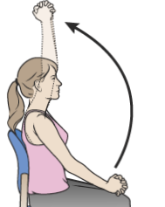
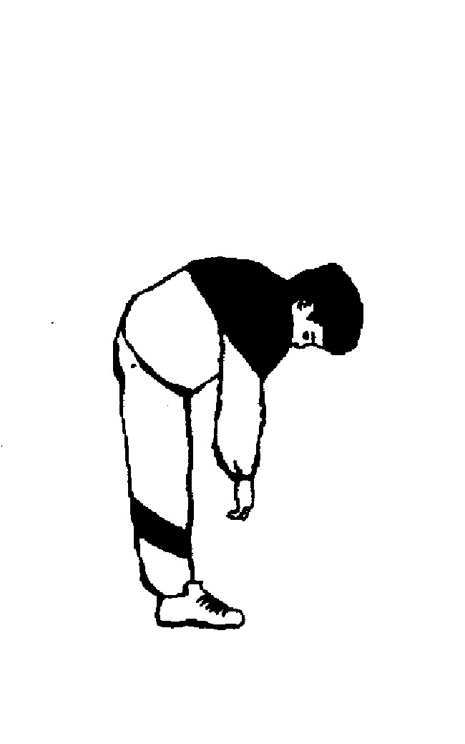
Практические упражнения
1. Способы дыхательной гимнастики для саморегуляции эмоционального состояния.
Дыхательное упражнение «Замок» с тонизирующим эффектом
– исходное положение — сидя, корпус выпрямлен, руки на коленях, в положении «замок». Вдох, одновременно руки поднимаются над головой ладонями вперед. Задержка дыхания (2— 3 секунды), резкий выдох через рот, руки падают на колени.
Дыхательное Упражнение «Отдых» с успокаивающим эффектом
- исходное положение — стоя, выпрямиться, поставить ноги на ширину плеч. Вдох. На выдохе наклониться, расслабив шею и плечи так, чтобы голова и руки свободно свисали к полу. Дышать глубоко, следить за своим дыханием. Находиться в таком положении в течение 1—2 минут. Затем медленно выпрямиться.

Slide 10
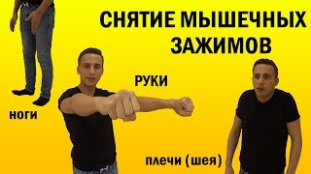
2. Физические упражнения для снятия мышечного напряжения
Цель упражнений - полное расслабление мышц.
Работа с мышцами рук
Сожмите кисти в кулак, напрягите предплечья и плечи. В течение нескольких секунд фиксируйте напряженное состояние, а затем плавно расслабляйте мышцы, до состояния «тряпки». Повторите 3 раза.
Работа с мышцами шеи и плеч
Самая «любимая» стрессом зона. Поднимите плечи вверх стараясь максимально напрячь при этом мышцы спины, шеи. Расслабьтесь. Почувствуйте, как наслаждается ваше тело, получившее освобождение. Повторите 3 раза.
Работа с мышцами ног
Напрягите сразу все мышцы ног – от пяток до бедер. В течение нескольких секунд фиксируйте напряженное состояние, а затем расслабьте мышцы. Повторите 3 раза.

Slide 11
3. Медитация (аутотренинг)
Медитация представляет собой состояние, при котором достигается высшая степень концентрации внимания или же, наоборот, полное его рассредоточение.
https://www.youtube.com/watch?v=m9U1o6L58-o

Slide 12
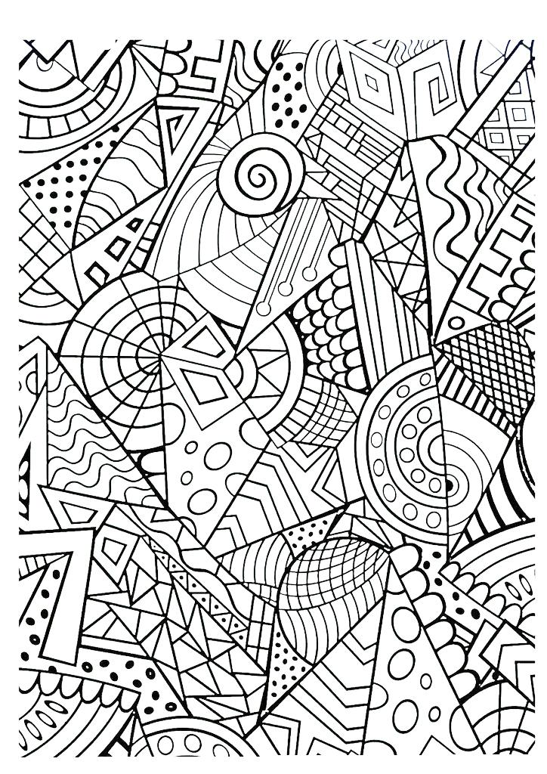
4. Арт-терапия
- раскрашивание готовых мандал, раскрасок*
в целях коррекции эмоционального состояния, снятия внутреннего напряжения, нормализации поведения, релаксации
* САЙТ СОШ №60 – Информация для учителей – Профилактика СЭВ

Slide 13
РЕКОМЕНДАЦИИ ПЕДАГОГАМ
Общение
Овладение умениями и навыками саморегуляции (дыхательные практика, медитации, релаксация)
Поддержание физической формы (физические нагрузки, спорт, йога, полноценный сон, правильное питание)
Использование «тайм-аутов» (отдых, встречи с друзьями, хобби, музеи, театры и др.)
Контроль эмоций, их своевременная разрядка
Сохранение положительной точки зрения (мыслите позитивно, хвалите, поощряйте себя)

Slide 14
Республиканская психолого-педагогическая, медицинская и социальная служба:
Консультации для детей и подростков, родителей и педагогов
Тел:
8(9021)695529, 8(3012)440259

